Slide 1
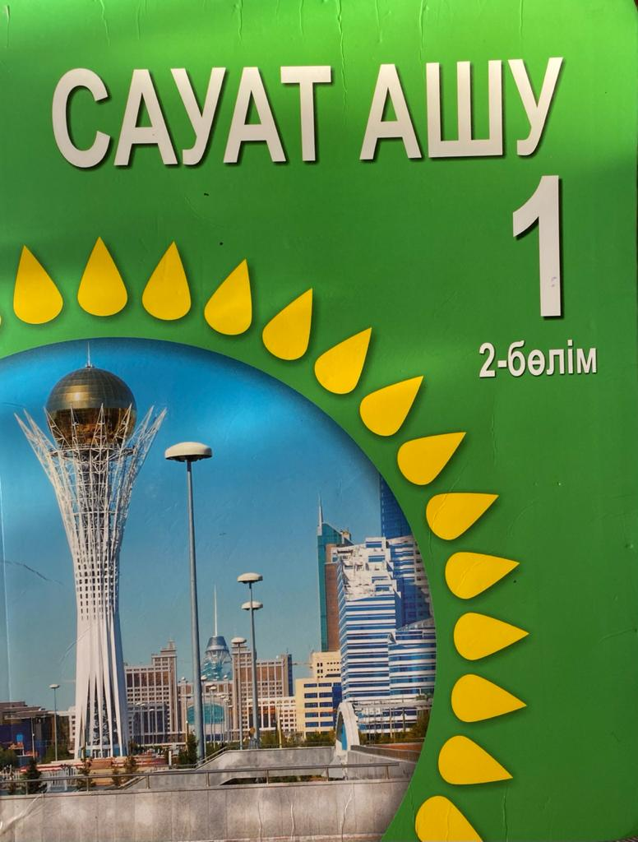
САУАТ АШУ
4-тоқсан
27-сабақ. Әңгіме оқимын
Сабақтың тақырыбы: Сөз
Сабақтың мақсаты: 1.3.7.1 мұғалімнің көмегімен сөз, сөйлем, мәтінді тексеру және қателерін түзету.
1.3.5.1 тақырыпқа байланысты керекті сөздер, сызбалар, суреттер, белгілерін қолдана отырып, жай сөйлемдер/мәтін құрастыру және жазу

Slide 2
Сабақтың тақырыбы: Сөз
Бүгінгі сабақта: Мәтіннің мазмұнын айтып, көп мағыналы сөздерді ажыратамыз.

Slide 3

Дескриптор
Көп мағыналы сөздерді таба алады және талдай алады.

Slide 4
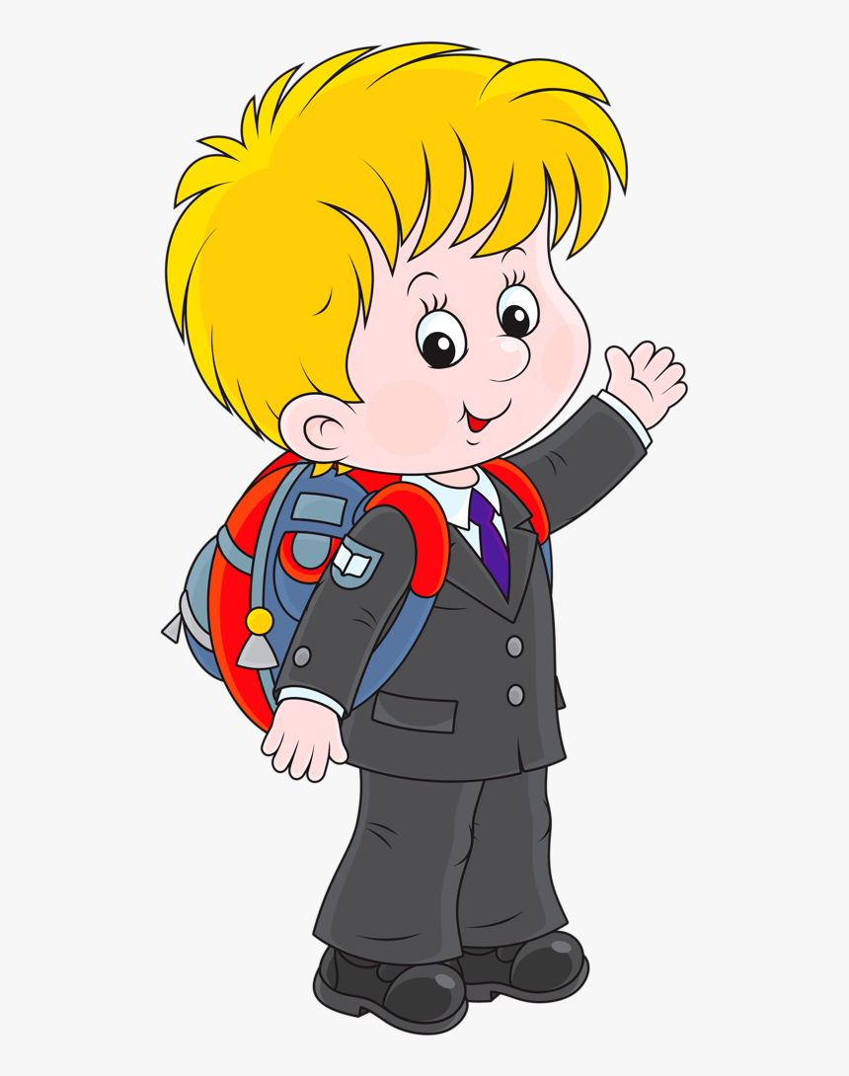
Ерте тұрып, күнде біз,
Терезені ашамыз.
Сәлем дейміз күнге біз,
Шаттық әнге саламыз.

Slide 5
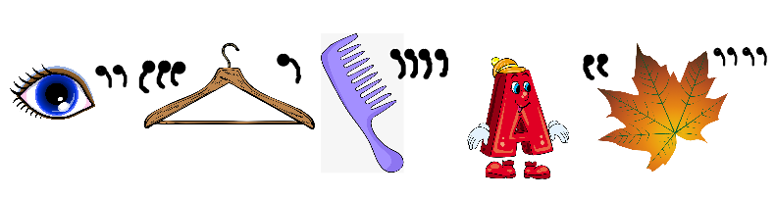
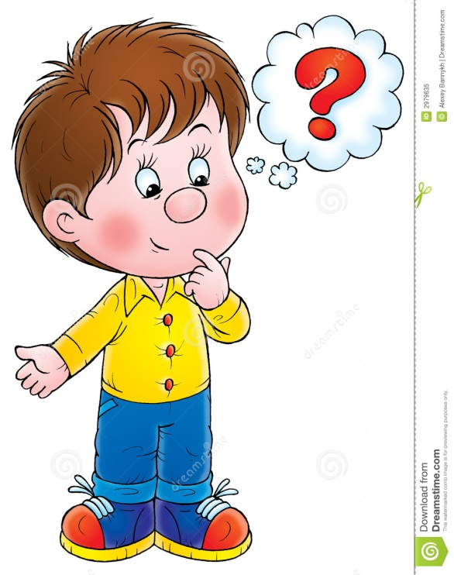
Ребусты шеш
к і т а п

Slide 6
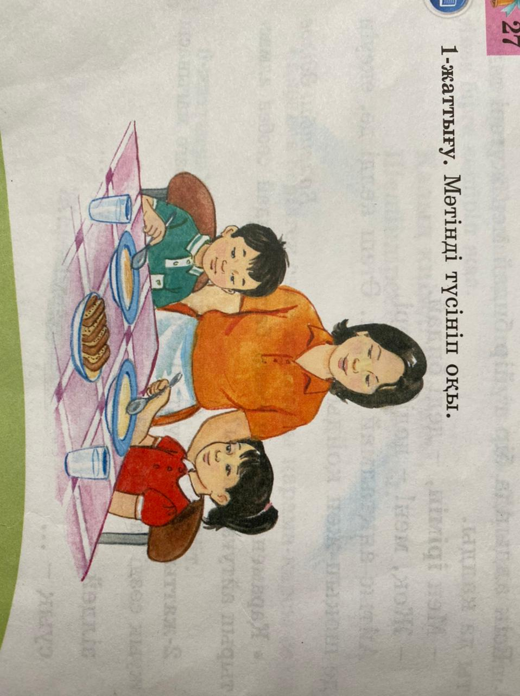
Дескриптор
Мәтінді түсініп оқиды
1-жаттығу. Мәтінді түсініп оқы.

Slide 7
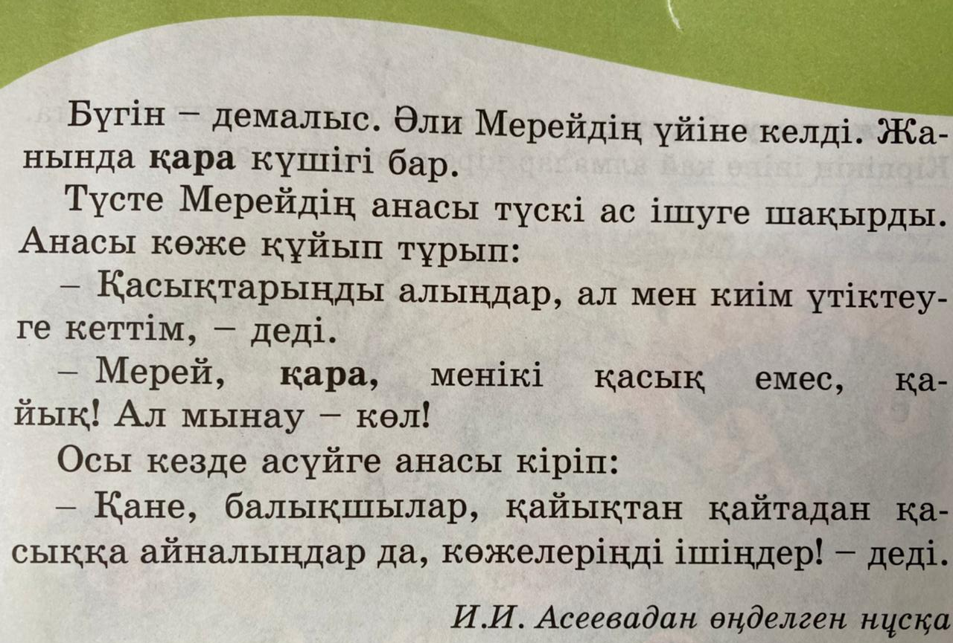
Мәтіннің мазмұнын айт.
Мәтіндегі қарамен берілген сөздердің мағынасын түсіндіріп көп.

Slide 8
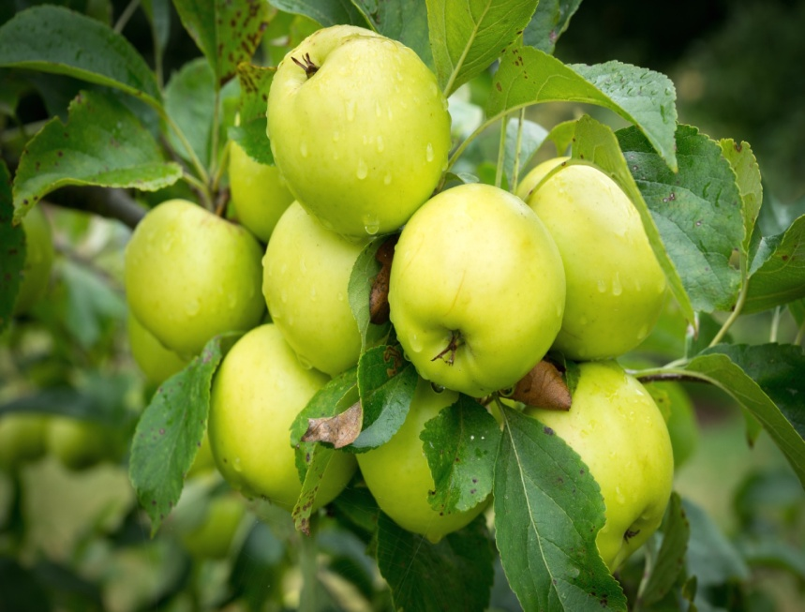
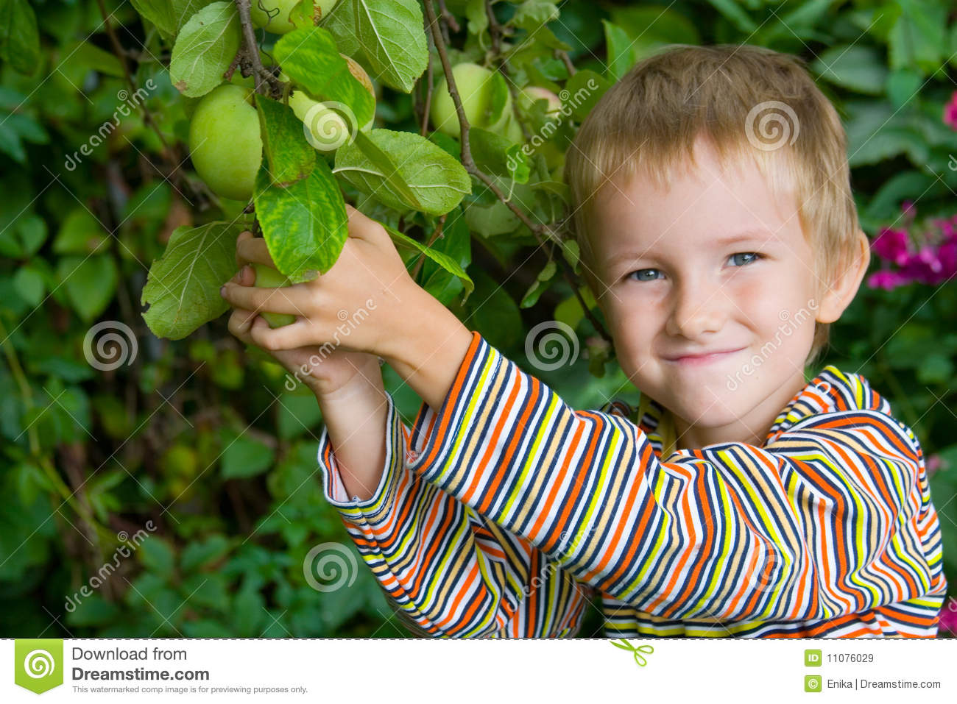
2-жаттығу. Жаңылтпашты көшіріп жазып, қарамен берілген
сөздердің мағынасын түсіндіріп көр.
Бақта көп қой алма,
Көк қой әлі, алма.
Дескриптор
Сөздердің мағынасын түсіндіре алады

Slide 9

3-жаттығу. Жұмбақты көшіріп жазып, шешуін тап.
Дескриптор
Жұмбақтың шешуін таба алады
Отқа қойсаң елпілдеп,
Быж-быж етіп тұншығар.
Тақиясы селкілдеп,
Танауынан бу шығар.
ш ә й н е к

Slide 10
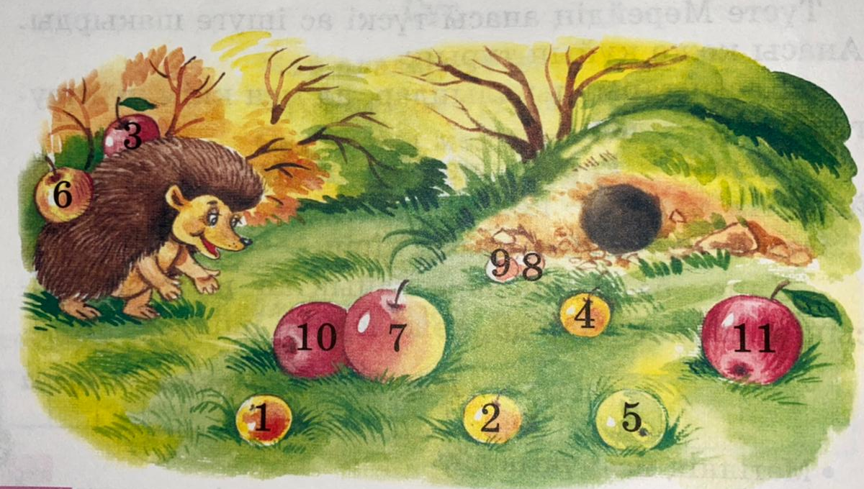
Дескриптор
Суретті сипаттай алады
4-жаттығу. Суреттегі алмаларды салыстырып сипатта. Кірпінің ініне қай
алмалар кіре алатынын айт.

Slide 11
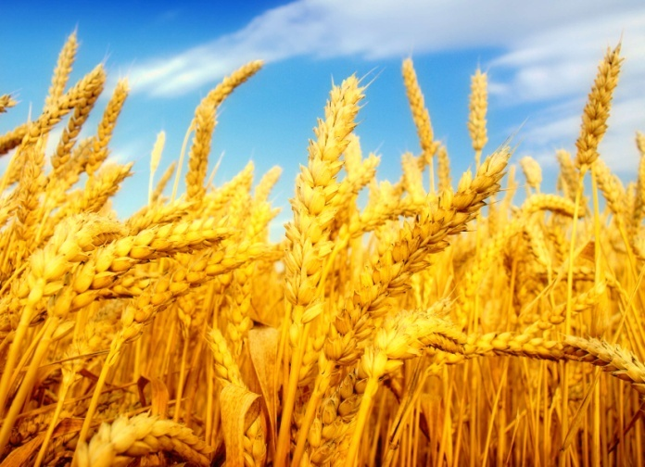
Жұмбақты шеш. Жауабын шеңбер ішіне орналастыр.
Ұзын мұртты сарылар,
Қойынында наны бар.
Дескриптор
Жұмбақты шеше алады
и
а
б
д
й

Slide 12

Көп мағыналы сөздердің
қатарын толықтыр
Алма, қара, жаңа, ара, ...

Slide 13

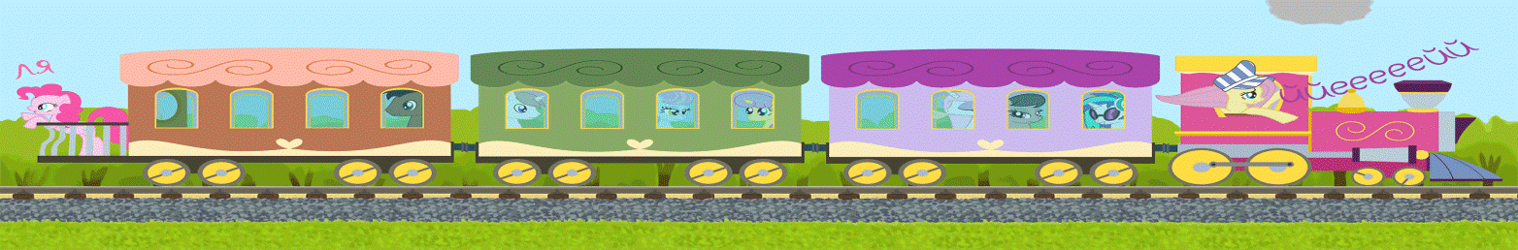
Рефлексия
“Бағдаршам” әдісі
-түсінбедім
-сұрағым бар
-барлығы түсінікті

